Slide 1
Микротравмы. Учёт и расследование
Специалист по охране труда МАСКОМ Восток Москалева Анна

Slide 2
Микротравма — это незначительное повреждение, не имеющее серьёзных последствий для здоровья и трудоспособности человека. Например, небольшой порез или ушиб, неглубокий и небольшой по площади ожог, ссадину или царапину. Такие повреждения, в отличие от травм средней и значительной тяжести, расследуют редко, да и сами работники обычно не сообщают о них руководству.
Однако с 1 марта 2022 года ситуация изменилась. Теперь полученные на производстве микроповреждения регистрируются и расследуются. Если работодатель проанализирует причины и обстоятельства получения микротравм, а также своевременно примет все необходимые меры по их устранению, серьёзных ЧП удастся избежать.

Slide 3
Порядок расследования микротравм.
Основанием для начала расследования считается заявление пострадавшего сотрудника. Работник должен уведомить о полученной микротравме своего непосредственного руководителя — начальника отдела, бригадира, мастера и т.д., который разберётся в ситуации (если уполномочен это делать) или сообщит об этом ответственному работнику.
Если пострадавший обратился за первой помощью к медработнику предприятия, тот также обязан уведомить работодателя о микроповреждении.
Далее соблюдайте рекомендованный порядок расследования и регистрации микротравм:

Slide 4
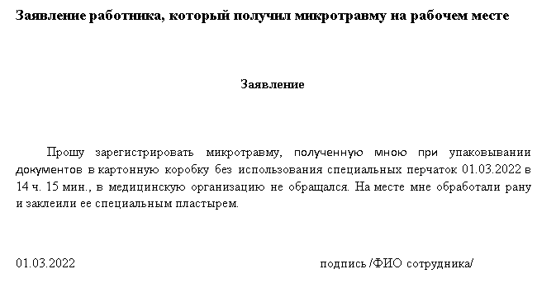
Шаг 1. Запросите у пострадавшего работника письменное заявление, в котором он кратко изложит обстоятельства получения микротравмы и опишет её характер.

Slide 5
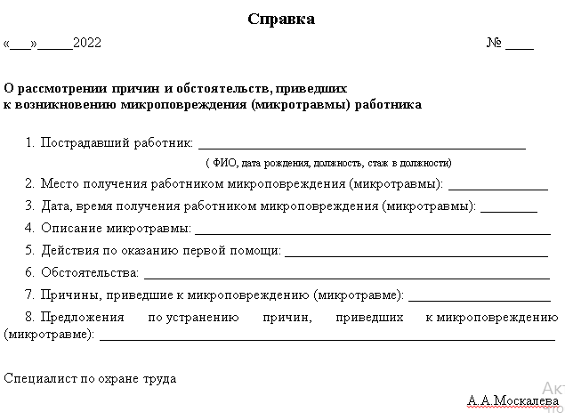
Шаг 2. В течение суток составьте справку о рассмотрении причин и обстоятельств, которые привели к микротравме. Этот документ подтверждает, что обращение сотрудника зарегистрировали и приняли к рассмотрению, а причины и обстоятельства получения микротравмы — установили.

Slide 6
Шаг 3. Внесите запись о получении работником микротравмы в регистрационный журнал. Укажите порядковый номер записи, сведения о пострадавшем (фамилия, имя, отчество, должность, подразделение), а также место, время и обстоятельства получения микроповреждения. Если работник обращался в медпункт, укажите время обращения и диагноз, поставленный медработником (ожог, порез, царапина и т.д.), а также напишите, какие меры были приняты и какие последствия зафиксированы.

Slide 7
Шаг 4. По результатам расследования микротравмы принимают решение о необходимости проведения мероприятий по устранению её причин и снижению общего уровня микротравматизма на предприятии. При подготовке перечня профилактических мероприятий учитываются все обстоятельства инцидента: состояние производственного оборудования и инструментов, организационные проблемы в управлении охраной труда, особенности применяемых персоналом СИЗ и т. д. Сведения о принятых мерах обязательно вносятся в официальные документы, которыми оформляется каждая производственная микротравма (регистрационный журнал, справку или акт расследования микротравм).

